Slide 1
NOUSEEKO ISIS TAKAISIN VALTAAN RAQQASSA VUOTEEN 2025 MENNESSÄ?
Juho Ritalahti, Marko Niskanen, Toni Järviö, Sampsa Järviö
TSAS7033

Slide 2
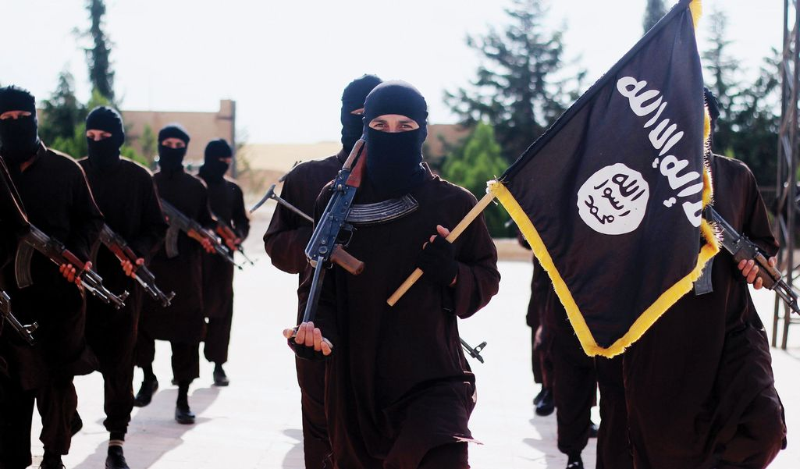
Agenda
Iltalehti
Tiedustelukysymys
Taustatietoa
Raqqa
ISIS
Arvio toiminnasta
Prosessikuvas
RFI
Tiedusteluprosessi
Hypoteesit
ACH
Mahdolliset syyt epäonnistumiseen

Slide 3
Tiedustelu-kysymys
NOUSEEKO ISIS TAKAISIN VALTAAN RAQQASSA VUOTEEN 2025 MENNESSÄ?
Lähde: tenderspage.com
Asiat jotka puoltavat tätä
Asiat, jotka eivät puolla tätä

Slide 4
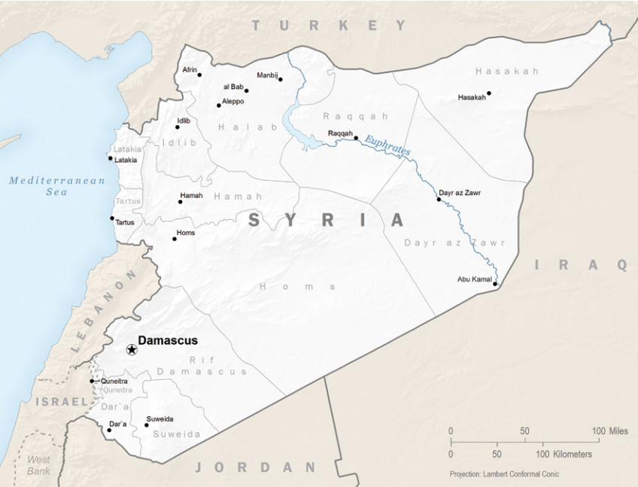
Raqqa
Rakka on ar-Raqqan maakunnan hallintokeskus Syyrian pohjoisosassa
Vuoden 2004 väestönlaskennan mukaan 220 488 asukasta
Ennen sisällissotaa 6. isoin kaupunki
Sisällissodan aikana tuli tunnetuksi Isis-järjestön epävirallisena pääkaupunkina.
Asukkaista
Suuri osa sunnalaisia arabeja
Pieni osa kristittyjä(1%)
Ollut vuoden 2014 jälkeen useiden ilma-iskujen kohde
Kaupunkia jälleenrakennetaan
Lähde: U.S. The Department of Defense - OPERATION INHERENT RESOLVE 2019

Slide 5
ISIS/ISIL
the Islamic State of Iraq and the Levant / Irakin ja Levantin islamilainen valtio
Mikä on ISIS
Perustettu 2003 Irakissa maan ajauduttua sekasortoon
viittaa radikaaliin aseelliseen jihadistiryhmään, joka itse on ilmoittanut perustaneensa ääri-islamilaisen, sharia-lakia noudattavan kalifaatin.
Rahoitus vallattujen alueiden öljyn myynnilllä, lunnailla sekä kiristämällä paikallisia
Nykyiseksi johtajaksi epäilty Abu Ibrahim al-Hashimi al-Qurash nimellä kulkevaa henkilöä
ISIS:n lippu. lähde: en.wikipedia.org

Slide 6
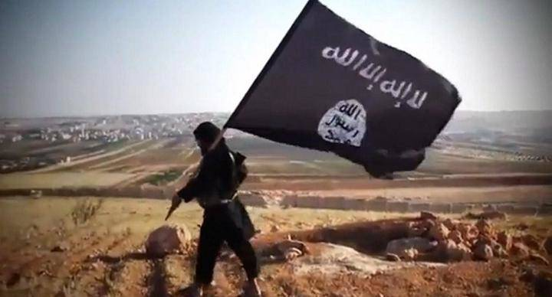
ISIS
Arvio toiminnasta
Menetti isoimman vallan vuonna 2017
Aktivoitunut uudelleen niin irakin, iranin kuin syyrian alueella
Jäljellä n. 100 miljoonan dollarin kassa
Johtajuus epävarma
USA:n vetäytyminen Syyriasta voi lisätä ISIS:n toimintaa
AFP / LEHTIKUVA

Slide 7
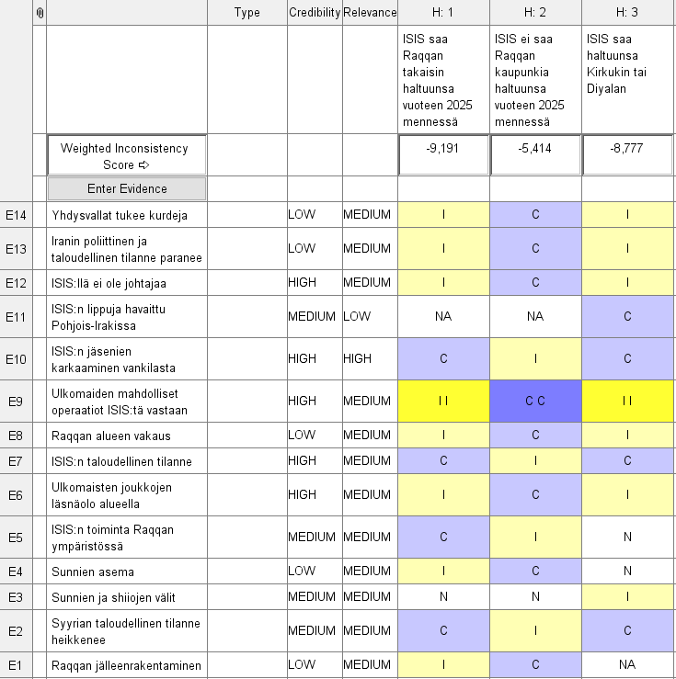
Tiedusteluprosessi
Avoimien lähteiden perusteella saatu tieto analysoitu ACH-menetelmällä
Hypoteesit
1: ISIS nousee uudelleen valtaan Raqqassa vuoteen 2025 mennessä.
2: ISIS ei nouse valtaan Raqqassa vuoteen 2025 mennessä.
3: ISIS saa haltuunsa Kirkukin tai Diyalan

Slide 8
Johtopäätelmät
Analyysimme mukaan on todennäköisintä, ettei Raqqan kaupunki joudu ISIS:n haltuun vuoteen 2025 mennessä.
Ei virallista johtajaa
Ulkomaisten liittouma ISIStä vastaan
Teoriassa talouden kyky on kunnossa, mutta kokonaisuus on tätä vastan
Ei kykyä konventionaaliselle sodankäynnille
Arvion mukaan edellyttäisi mullistavaa hyökkäystä isoimpia tekijöitä vastaan, että isis voisi nousta uudelleen valtaan.

Slide 9
Kiitos

